Slide 1
Patrones de diseño : estrategia

Slide 2

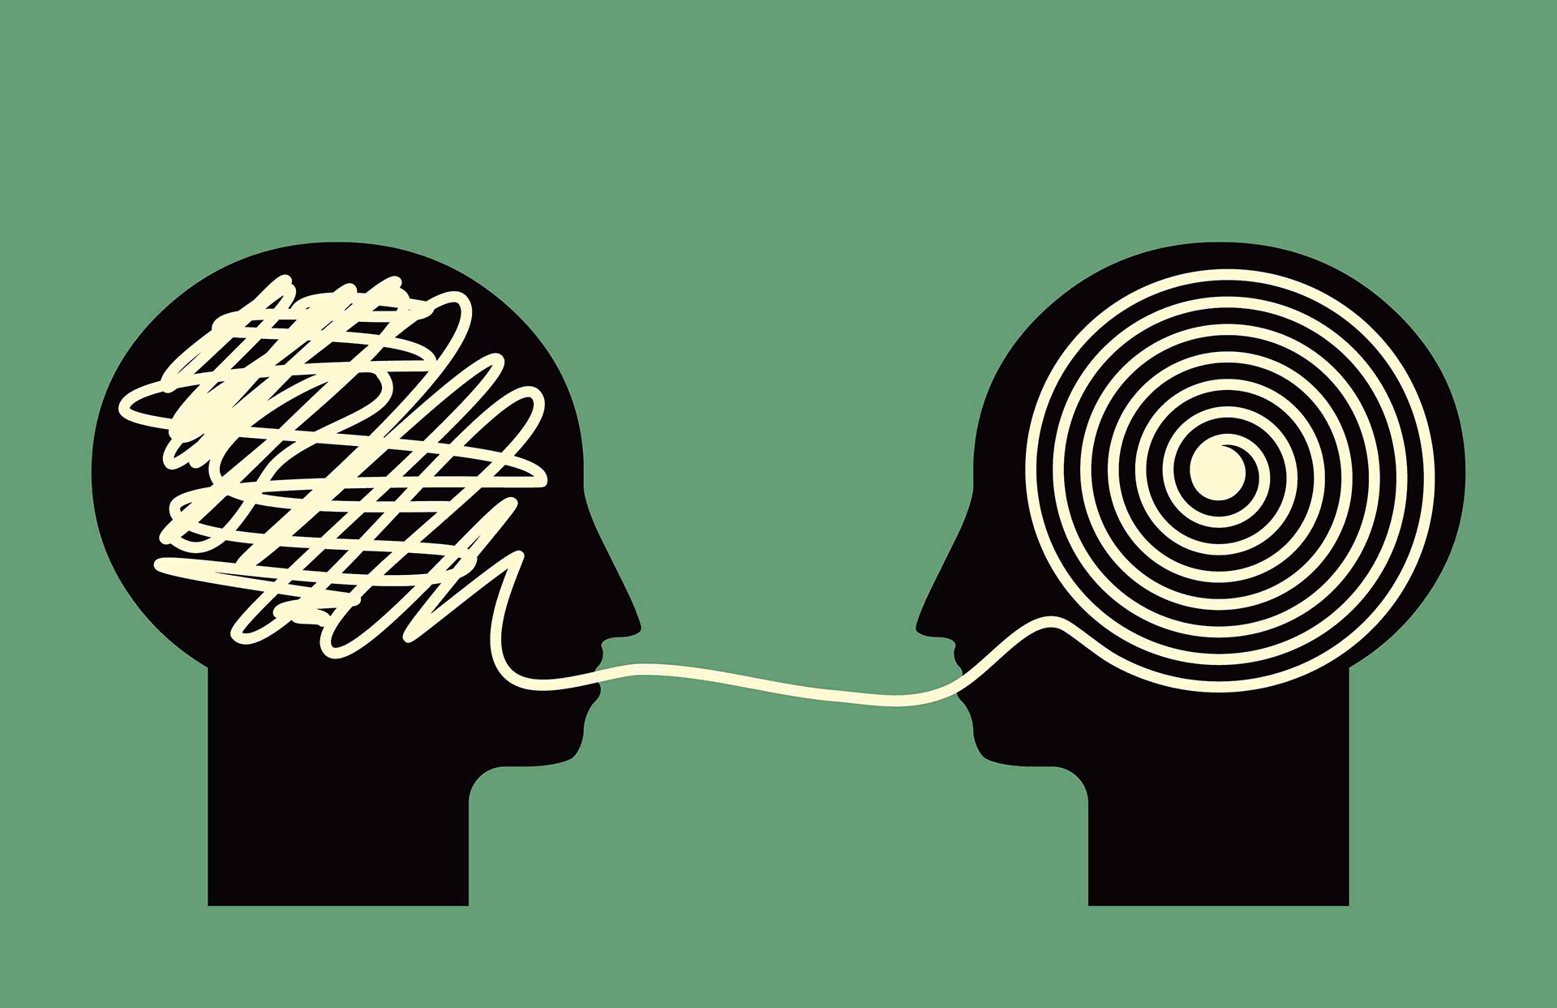
Que son patrones de diseño?

Slide 3
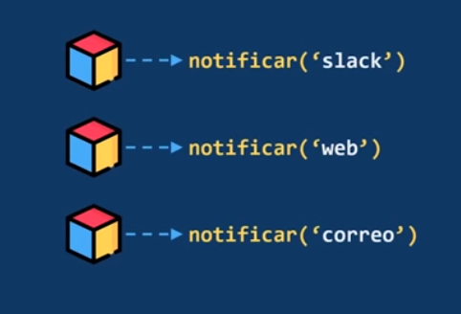
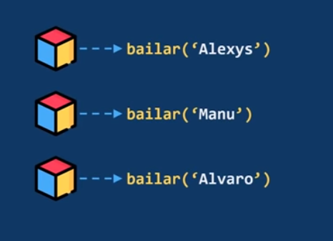
polimorfismo

Slide 4
Partes importantes
Contexto
Una clase que contiene la información de contexto sobre la cual trabajaran los
algoritmos.
Iestrategia
Define la interfaz común a todas las estrategias(algoritmos).
Estrategia N
Implementación de un algoritmo en particular.

Slide 5
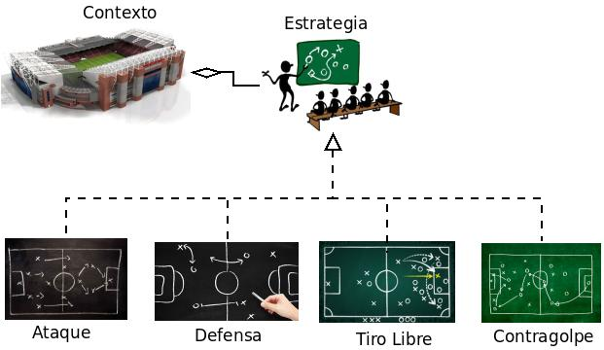
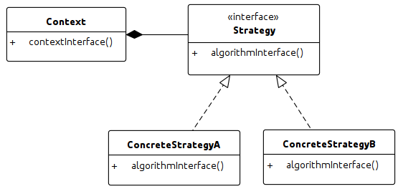
Estrategia

Slide 6
Cuando se debe usar
Haces uso intensivo de las condicionales IF, ELSE y SWITCH, CASE.
un algoritmo utiliza datos que los clientes no deberían conocer.
Si tenemos un programa que provee una funcionalidad, pero existen varias formas de llevarlas a cabo, se puede usar el polimorfismo.

